Slide 1
PreCamp :
JavaScript OOP
Ratchapong Tantipantarak
TA & Teacher
Codecamp #5 Thailand

Slide 2
Prepare Developer tools
use Chrome developer tools
Mac : CMD + Option + J
Windows : F12 / Ctrl+Shift+i
** Right click + inspect
about:blank in address bar
for prepare clean environment (variables / element)
use console.log for main output

Slide 4
Programming Paradigm
Paradigm :
: The way(of thinking) in which we write our code
Line by line (Goto):
: natural CPU architecture
Assembly, Fortran, Basic
Structural programming (anti Goto)
: Subroutine / Modular
C, Pascal, COBOL
Object Oriented Programming
: Make a component… then “reuse”
C++, Java, Python
Functional Programming
: Every command is Math-function (no side effect)
Haskell, LISP, R
** Multi-paradigm ** : Java, JavaScript, Python,...
References :
https://www.youtube.com/watch?v=AmS2-9KEeS0
https://www.youtube.com/watch?v=cUjieVW7IgQ https://en.wikipedia.org/wiki/Comparison_of_programming_paradigms

Slide 5
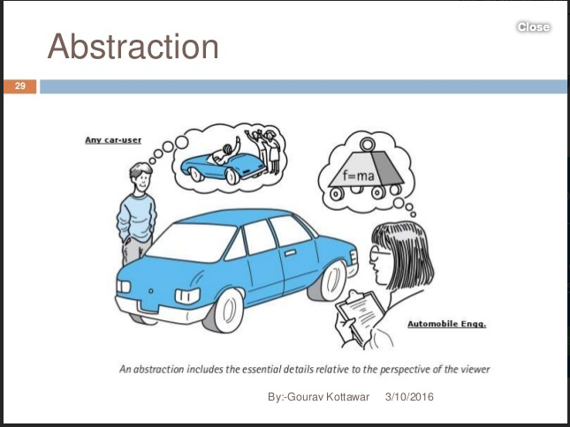
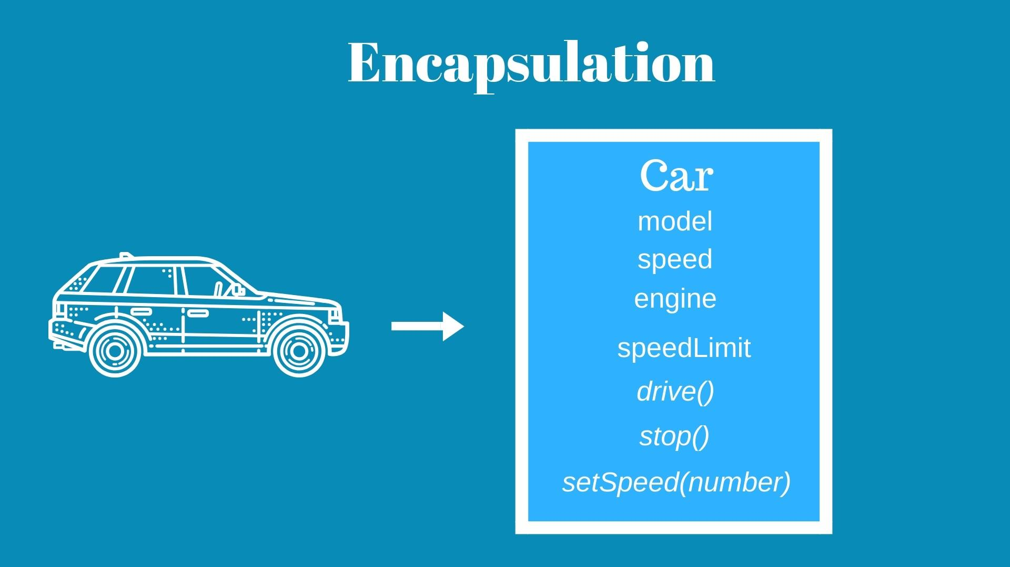
4 main concept of OOP
Abstraction
ซ่อนความยุ่งยาก (ex. ปุ่ม play/stop ในเครื่องเล่น DVD)
Inheritance
ใช้ code เดิมได้ (reuse) ด้วยการถ่ายทอดแบบ parent-child
Encapsulation
รวบ data และ action ไว้ใน object หรือ component เดียวกัน
Polymorhism
ใช้ชื่อ action เดียวกันในต่าง object ได้
Ex : user.login(), admin.login()
OOP concepts in Java
https://stackify.com/oops-concepts-in-java/
Object-oriented Programming in 7 minutes | Mosh
https://www.youtube.com/watch?v=pTB0EiLXUC8

Slide 6
Abstraction
References : https://www.quora.com/Why-to-use-abstraction-in-Java

Slide 7
Encapsulation
References : https://medium.com/@viktor.kukurba/object-oriented-programming-in-javascript-4-encapsulation-4f9165cd26f9

Slide 8
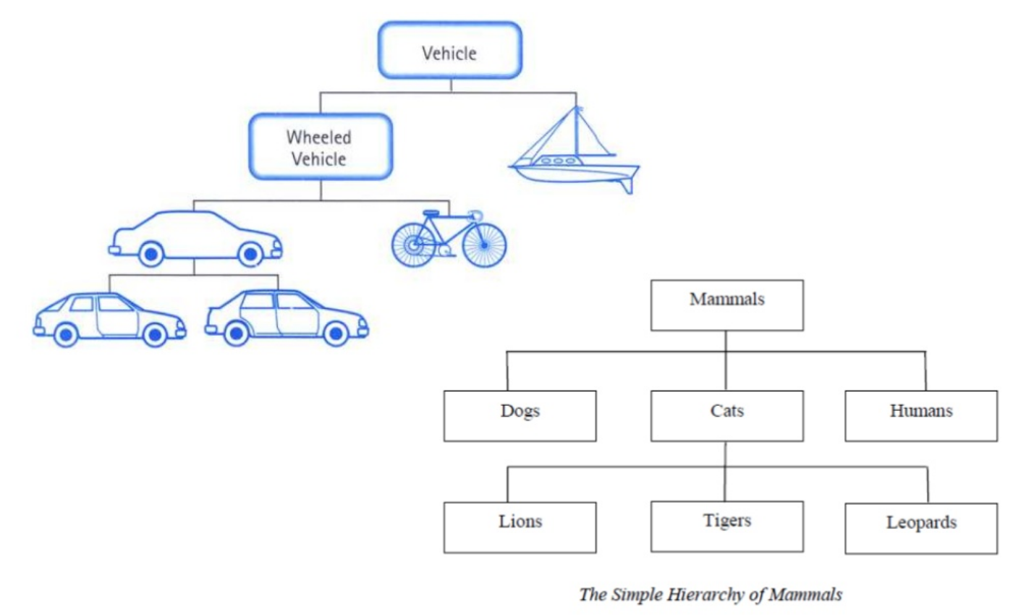
Inheritance
References : https://www.slideshare.net/dududcore/object-oriented-programming-inheritance

Slide 9
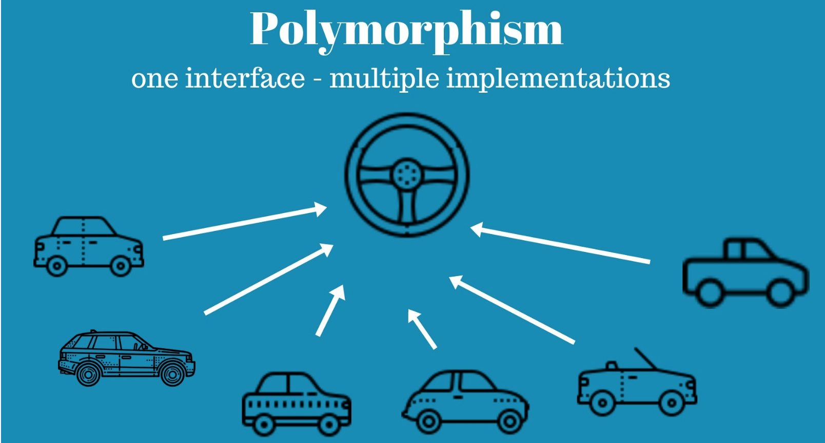
Polymorphism
References : https://medium.com/@viktor.kukurba/object-oriented-programming-in-javascript-3-polymorphism-fb564c9f1ce8

Slide 10
Why use OOP?
Component (of code) to be Reuse (in robust way)
Like an IC in hardware [....Picture…..]

Slide 11
Javascript with OOP
JavaScript is multi-paradigm programming language
JavaScript : not for OOP dedicated (unlike Java, smallTalk, C++)
JavaScript use “Prototype” to support OOP
ES6(2015) big different from ES5(2009) **in OOP syntax**
“syntactic sugar” for more like Java in OOP
“syntactic sugar” mean do the same thing with another “syntax”
Empower ability to read & write code in OOP concept
Choose : “ES6”
References : https://www.javascriptjanuary.com/blog/es6-classes

Slide 12
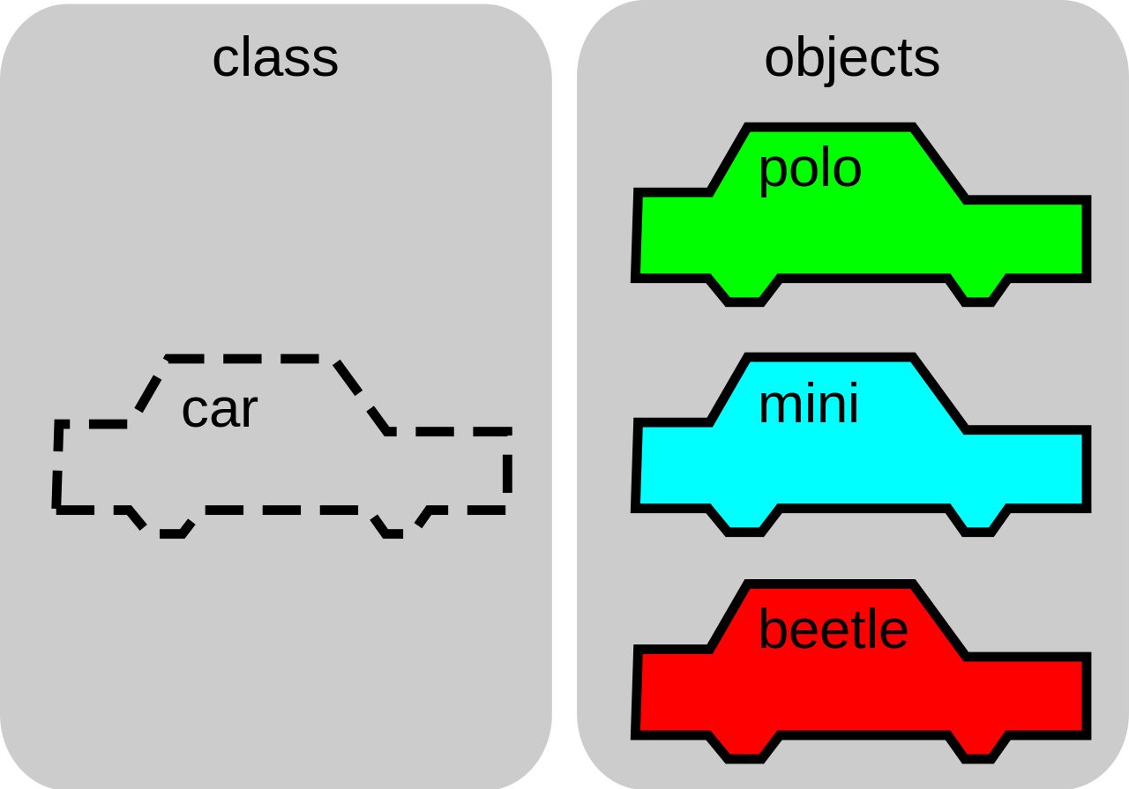
Class and Object : concept
Class คือ พิมพ์เขียวของ Object เป็นตัวบอกว่า Object ควรถูกสร้างอย่างไร
Object คือ ตัว instance ของ class ที่มีตัวตนจริงๆ (ถูกสร้างใน RAM)
References : https://commons.wikimedia.org/wiki/File:CPT-OOP-objects_and_classes.svg

Slide 13
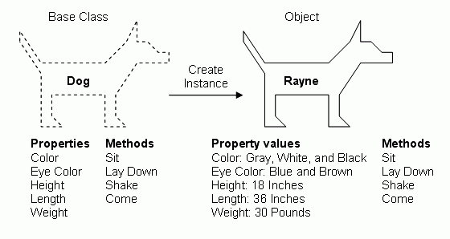
Property and Method : concept
Property คือ ส่วน “ข้อมูล” ของ object || Method คือ ส่วน “ฟังก์ชั่น” ของ object

Slide 14
Object in Javascript
Object ใน JS เป็น Data-type ที่เก็บข้อมูล { key : value } เป็น Collection
รูปแบบ
const / let <ชื่อ object> = {
key1 : value1,
key2 : value2,
|
|
}

Slide 15
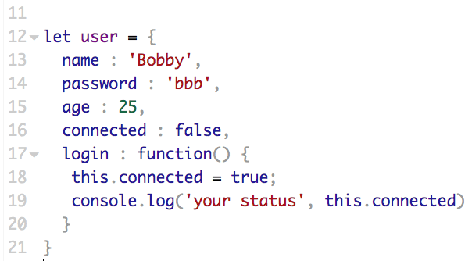
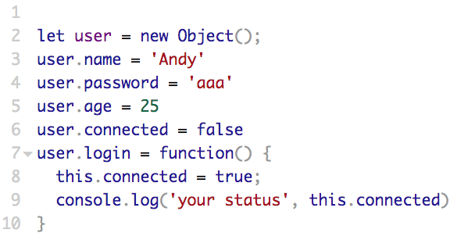
สร้าง object (without class)
แบบที่ 1
แบบที่ 2 (ไม่นิยม)

Slide 16
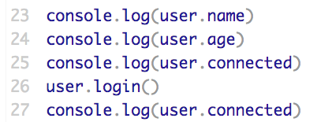
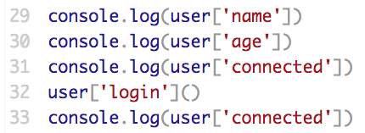
การอ้างถึงค่าใน object
แบบที่ 1 : ใช้ dot
<ชื่อ object.key>
<ชื่อ object.method()>
แบบที่ 2 : ใช้ [ ]
<ชื่อ object[‘key’]>
<ชื่อ object[‘method’]()>

Slide 17
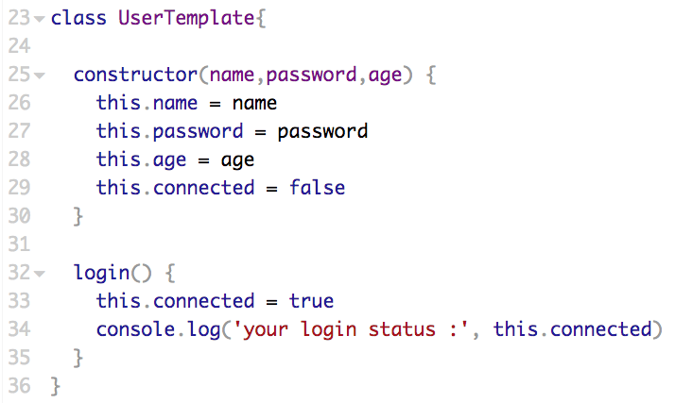
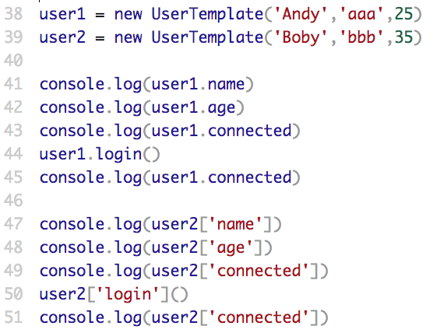
สร้าง object (with class)
สร้าง class (สร้างแม่พิมพ์)
สร้าง object (ปั๊มออกมา)
constructor คือส่วนที่ run เมื่อสร้าง object ** นิยมใช้กำหนด properties ของ object **

Slide 18
Lab : แบบฝึกหัด
จาก class นี้
ให้ลอง
เพิ่ม property
- เก็บข้อมูลวันที่สร้าง user ในระบบ
เพิ่ม method
- logout
- ต้องเปลี่ยนตัวแปร connected
- ถ้า login ให้ conneted = true
- ถ้า logout ให้ conneted = false
- checkStatus
- เพื่อบอกว่ายัง login อยู่หรือไม่?

Slide 19
resource about OOP
OOP Concept
https://stackify.com/oops-concepts-in-java/
OOP JavaScript (MDN)
https://developer.mozilla.org/en-US/docs/Learn/JavaScript/Objects/Object-oriented_JS
OOP JavaScript (Viktor Kukurba)
https://medium.com/@viktor.kukurba/object-oriented-programming-in-javascript-1-abstraction-c47307c469d1
Object-Oriented Programming (OOP) in C++
https://www3.ntu.edu.sg/home/ehchua/programming/cpp/cp3_OOP.html

